Slide 1


Slide 2


Slide 3


Slide 4

Мама-наш ангел-хранитель земной!

Slide 5

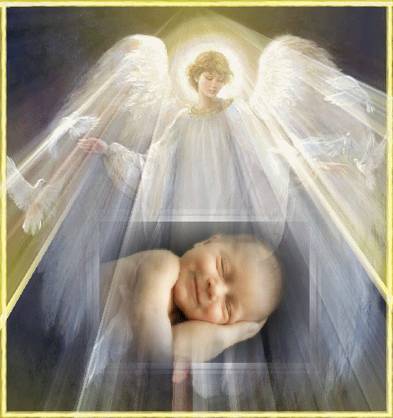

Slide 6
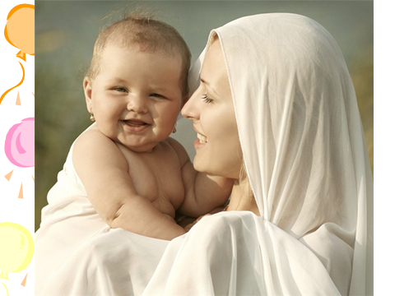
.
Мама – солнышко родное,
Мама – счастье неземное!

Slide 7
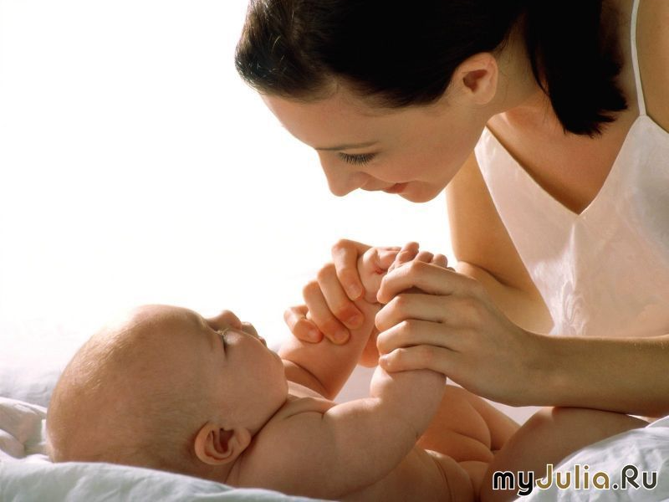

Slide 8


Slide 9


Slide 10


Slide 11


Slide 12


Slide 13


Slide 14


Slide 15


Slide 16


Slide 17


Slide 18


Slide 19


Slide 20


Slide 21


Slide 22


Slide 23

Любимой мамочке!

Slide 24


Slide 25


Slide 26
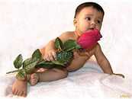
Мамочка милая, ангел с небес.
Пусть твоя жизнь будет полной чудес.

Slide 27


Slide 28


Slide 30
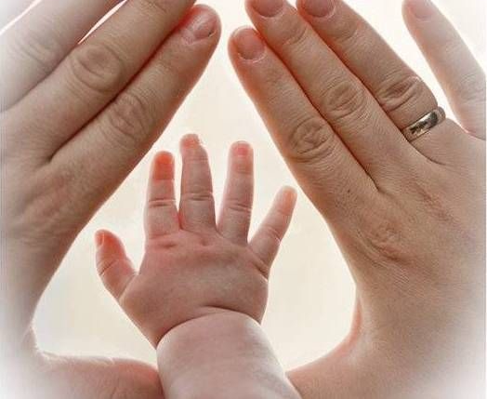


Slide 31


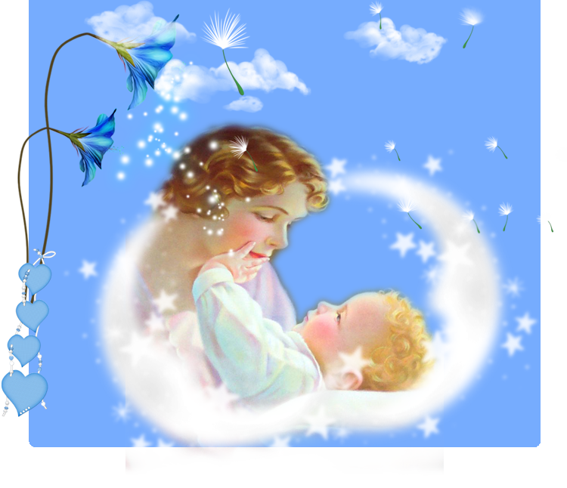

Мой ангел - МАМА

Slide 32
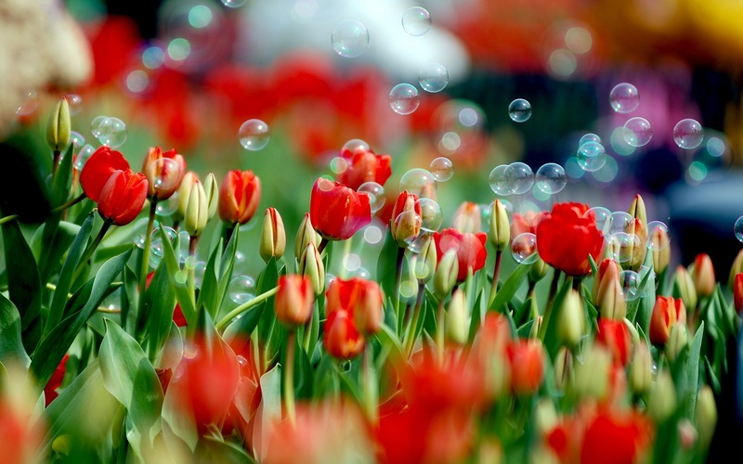
Поздравляем!

Slide 33
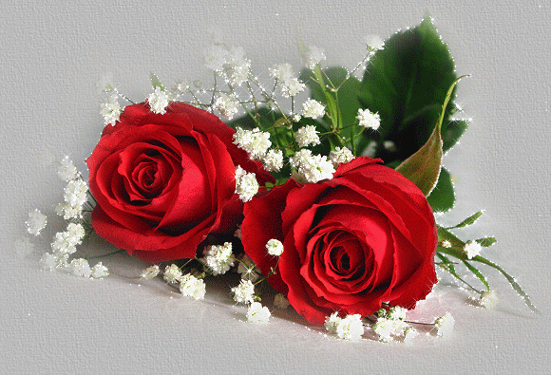
С праздником!

Slide 34

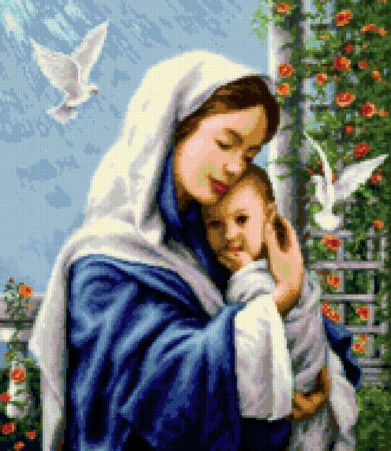

Slide 35

Пускай сбываются желанья
Под пенье чудных райских птиц!

Slide 36
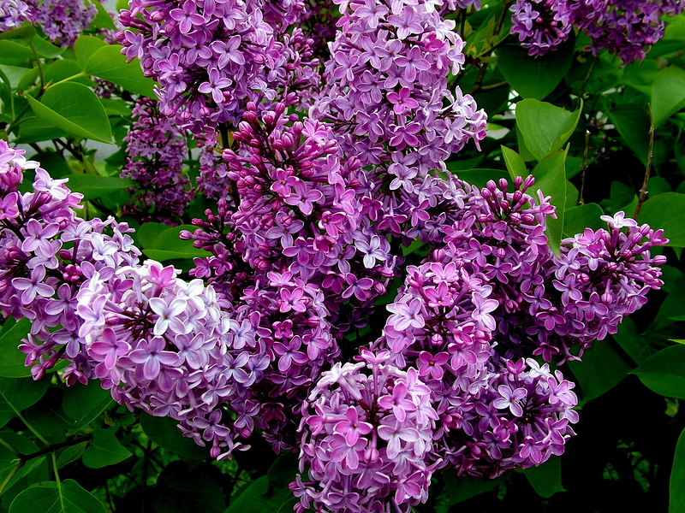
Пусть в душе в честь праздника зацветет сирень!

Slide 37


Slide 38

СДнем Матери!

Slide 39
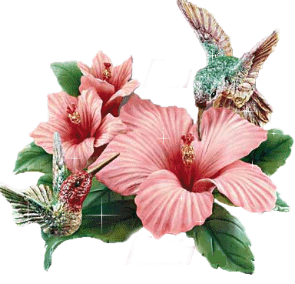
С праздником!

Slide 40

Слова признаний – нашим матерям.
Спасибо вам за чуткость и терпенье!
Мы искренне желаем счастья вам,
Вы нам нужны, без всякого сомненья!

Slide 41
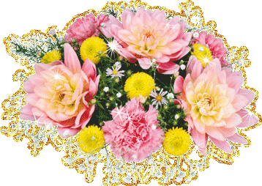
Любимая мама, тебя поздравляю,
В День матери счастья, здоровья желаю.
Любимая мама, тебя поздравляю,
В День матери счастья, здоровья желаю.

Slide 42

Пусть ангелы хранят вас! Пусть будет жизнь светла!
Здоровья, процветания, семейного тепла!

Slide 43
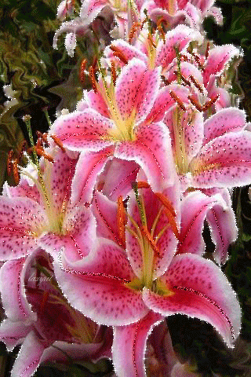
Пусть хорошее, пусть прекрасное
В вашей жизни будет всегда-
Утро доброе, небо ясное,
Ну, а пасмурных дней - никогда!!!

Slide 44
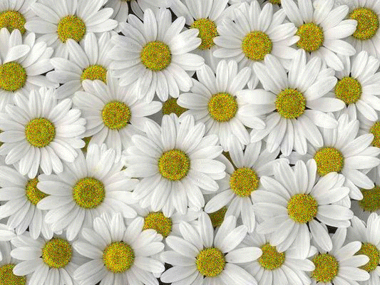
Не забывайте своих матерей!

